Slide 1
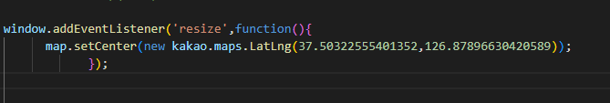
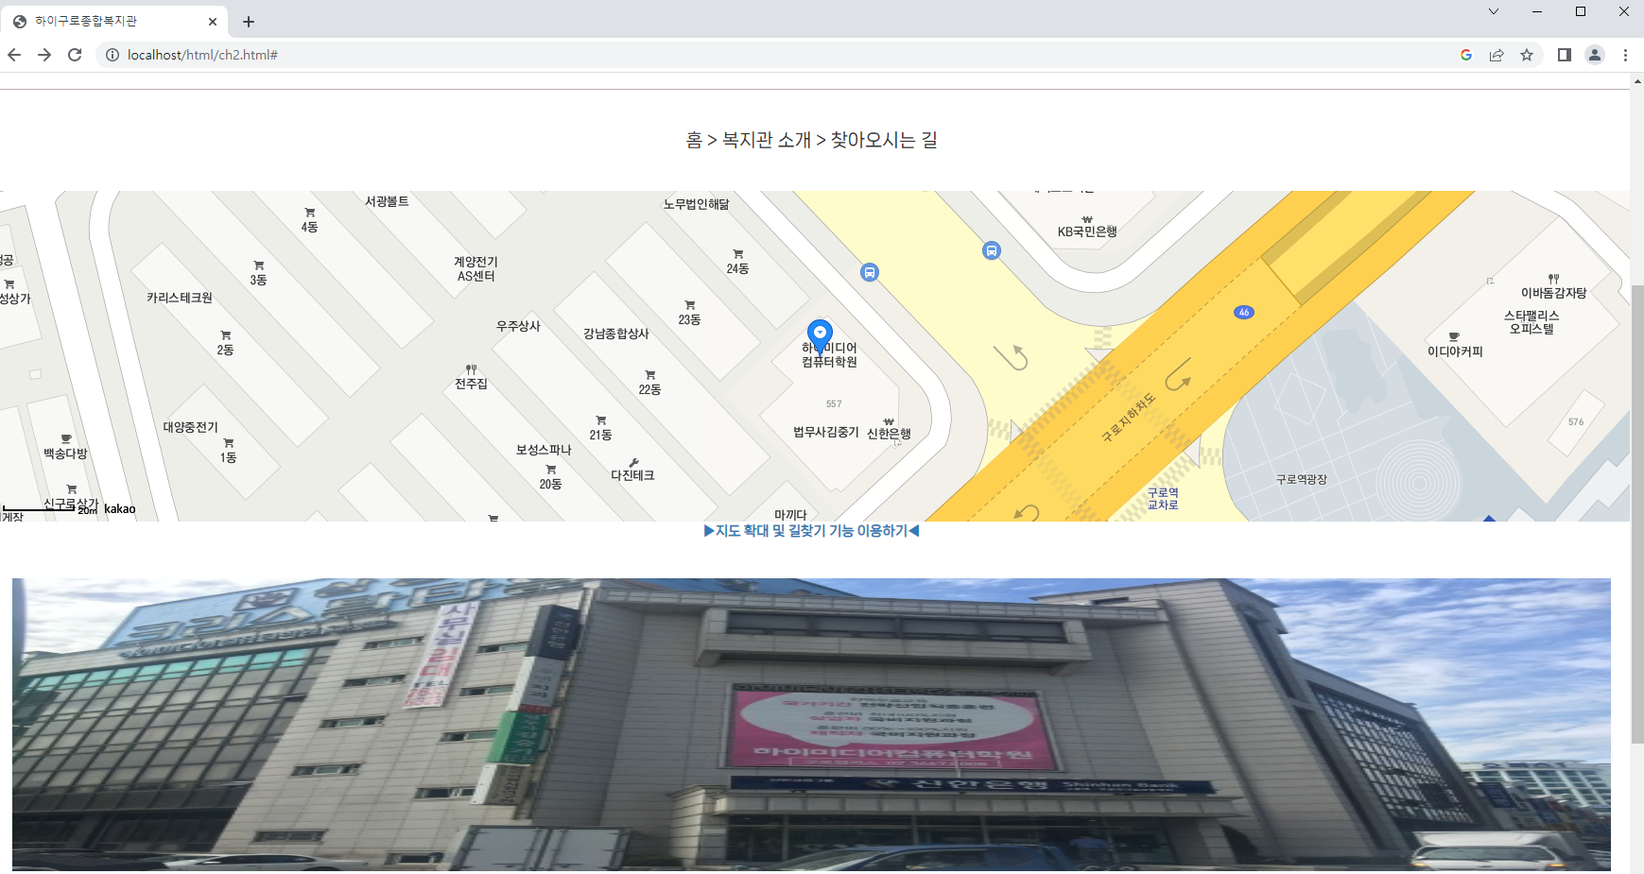
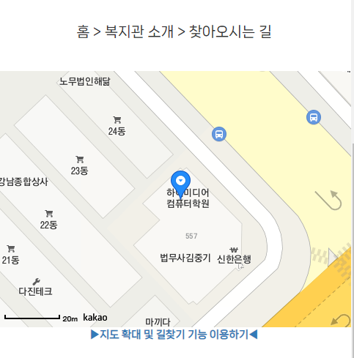
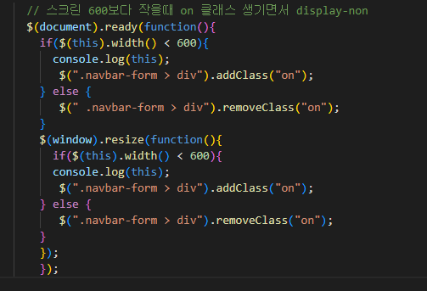
코드 주제 : 지도 마커 반응형 페이지 제작
Mission08) 회사 찾아오시는 길 반응형 웹 페이지 제작
With Git/Github,
조채이
HTML5, CSS3, Git/Github,
Visual Studio Code, bootstrap, jQuery
<Html>
<js>
Html: resize 함수 이용
Js: On함수 이용
Html이용하여 마커가 표시될 위치를 지정하고, js로 미디어 쿼리를 적용함으로써 지정한 크기(스크린 600 아래)가 되었을 때 가운데로 오게끔 적용하였다.

